Slide 1
Международный Комитет Красного Креста и его роль в развитиии и реализации международного гуманитарного права
Подготовила:ст.гр П-42
Быковская Анастасия

Slide 2
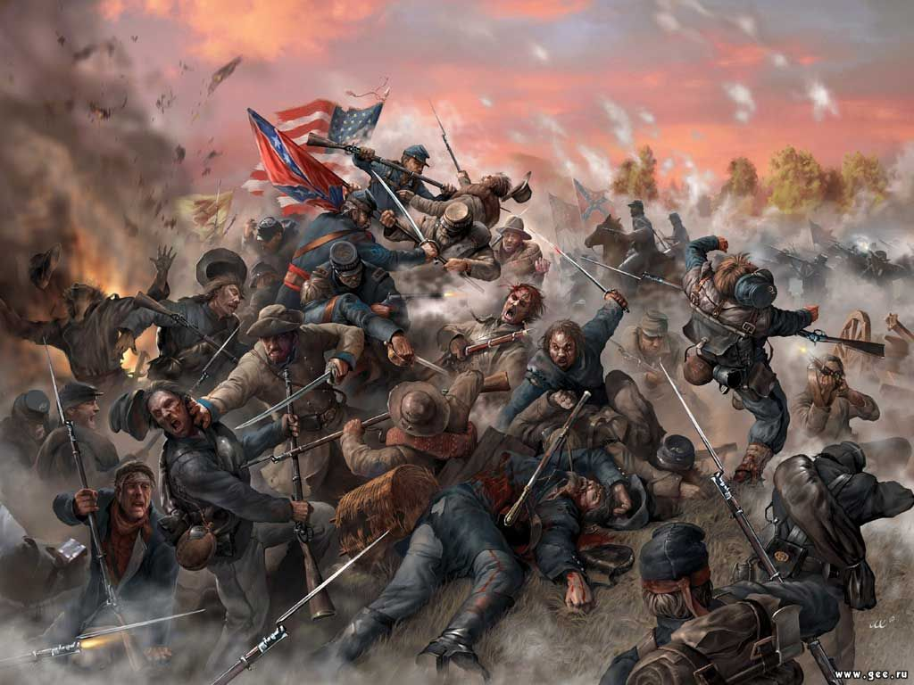
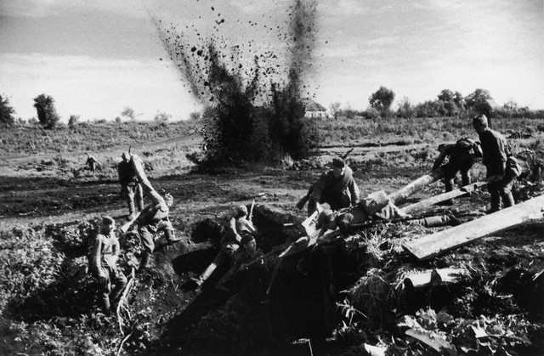
Многовековая история человечества хранит в себе упоминания о множестве конфликтов и войн, различной степени кровопролитности. Если рассматривать этот вопрос, то всю историю человечества можно изучить, как историю войн, происходивших в то или иное время. И, как ни странно это звучит, подобные действия в некоторой степени окупаются, так как любой из правителей, начавших или ведших ту или иную войну, утверждал, что действует во благо. Более того, всё указывает на то, что конфликт не только является «нормой» человеческих взаимоотношений, но и движет историю вперёд. Ведь, ни для кого не является секретом, что многие изобретения людей в первую очередь использовались в военных действиях, а многие, будучи изобретёнными для войны, впоследствии находили своё основное применение в мирное время.

Slide 3
Но, с течением времени и по мере «взросления» человеческой цивилизации, изменялись способы и цели ведения войн. И, если в древнейшие времена, вооруженный конфликт между правителями сводился, как правило, к противостоянию между их вооруженными силами и, как следствие пострадавшими в конфликте были только те, кто в нём участвовал непосредственно, то по прошествии времени в войнах стали преимущественно страдать лица, напрямую непричастные к нему, то есть гражданское население. Так, например, в ходе вооруженных конфликтов и войн, происходивших в ХХ веке, 85 из 100 пострадавших, не являлись военными и относились к гражданскому населению. Наиболее ярким и общеизвестным примером является Вторая мировая война с её концентрационными лагерями и атомными бомбардировками мирных городов. Очевидно, что именно после этих потрясений человечество пришло к мысли, что войны до добра не доведут и, чтобы у людей возобладало стремление к миру, торжественно провозглашенное в 1945 году в Уставе Организации Объединенных Наций. Но, несмотря на это, войны продолжаются и, видимо, будут продолжаться ещё длительное время. Только на сегодняшний день можно назвать, не особенно задумываясь, несколько более-менее значительных конфликтов, которые будут продолжаться ещё долгое время. И, очевидно, что в ходе этих и других войн будут страдать люди, как ведущие её с оружием в руках, так и не причастные к ней, но находящиеся в зоне боевых действий.

Slide 4
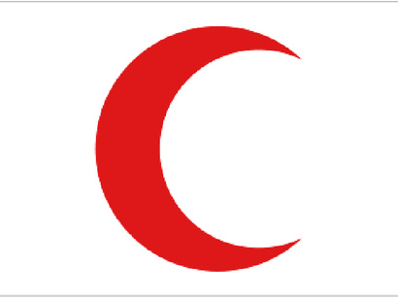
Исходя из этого, война, даже в тех случаях, когда вызванное ею насилие каким-то образом ограничивается и регулируется, причиняет огромные страдания, поэтому люди должны прилагать все усилия к тому, чтобы не допускать ее превращения в кровавый хаос, в бойню без правил, где уничтожают всех без разбора. И именно для того, чтобы предотвратить или по крайней мере уменьшить вакханалию, творимую на полях сражений, уменьшить человеческие страдания, необходимо сделать все возможное для защиты неотъемлемых прав человека в период вооруженных конфликтов. Институтом международного права, регулирующим международные правоотношения в период вооруженных конфликтов является международное гуманитарное право, сложившееся в последней четверти прошлого века и относящееся ко всей совокупности норм международного права, целью которых является защита жертв вооруженных конфликтов. Эта деятельность осуществляется разнообразными международными организациями, которые в своей деятельности руководствуются нормами международного права. Одной из таких организаций является Международный Комитет Красного Креста и Красного Полумесяца (далее в тексте МККК и КП) на который ложиться большая часть практической деятельности, теоретических изысканий и разработок.

Slide 5
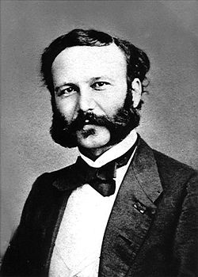
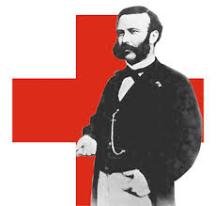
Итак, что же представляет из себя эта организация? Когда, кем и, главное, с какой целью она была создана? Впервые идея оказания беспристрастной помощи людям, пострадавшим в ходе военных действий была реализована швейцарским бизнесменом и гуманистом Анри Дюнаном в 1859 году. Тогда им был организован отряд добровольцев, которые помогали жертвам битвы при Сольферино (Северная Италия), где участвовало около 160 тыс. франко-итальянских солдат и столько же австрийских. Дюнану удалось спасти многих раненых, для которых он нашел пищу, воду и уход.

Slide 6
Необходимость создания такого отряда стала очевидна ему по приезде в Кастильоне, где он обнаруживает большое количество раненых, которые остались без необходимой им помощи. Причина этого крылась в том, что численность медико-санитарной службы в те времена была крайне недостаточна для оказания помощи всем нуждающимся. Фактически, солдат, который потерял возможность сражаться из-за полученных ран оказывался брошенным на произвол судьбы. Увиденное в Кастильоне сильно потрясло Анри Дюнана и он описывает увиденное и формулирует свои предложения в книге «Воспоминания о Сольферино». В этой книге он предлагает создать в каждой стране добровольные общества, которые в период военных действий взяли бы на себя обязанность по оказанию помощи солдатам, раненым в боях, помогая штатному медицинскому персоналу воюющих армий. Создание таких обществ, по мнению Дюнана, должно производиться в мирное время. Эта идея нашла отклик во всём мире и в 1863 году Дюнан, найдя сподвижника, создаёт комитет. Первоначально этот комитет состоит лишь из пяти швейцарских граждан, проживающих в Женеве. Однако, малое число не явилось помехой на пути создания плана, согласно которому во многих странах должны были быть созданы Общества помощи раненым. По мнению членов этого комитета, раненые, военные врачи, медицинские повозки, военно- полевые госпитали не подвергались нападению или обстрелу. В результате для решения этой проблемы найдено лишь одно верное решение: договориться о введении определённого опознавательного знака, общего для всех армий. Эта эмблема будет отличать всех тех, кто, состоя в рядах вооружённых сил, не принимает никакого участия в военных действиях и, следовательно, не может быть подвергнут нападению

Slide 7
Для успеха задуманного, Дюнан рассылает письма всем властелинам Европы с приглашением их на Международную Женевскую конференцию, чтобы правительства разных стран взяли на себя соответствующие взаимные обязательства, подписав договор в области международного права. Он встречается с главами государств и военными министрами. В итоге на конференции принимают беспрецедентный по тем временам документ. Его положения гласят, что во всех государствах должны быть организованы соответствующие общества. В обязанности членов этих обществ будет входить оказание помощи раненым на полях сражений. Кроме того, отличительным знаком членов этих обществ, демонстрирующих их нейтралитет в боевых действиях, принимается красный крест на белом фоне. (видоизмененный швейцарский флаг). Комитет пяти был преобразован в Международный комитет Красного Креста (МККК), в задачу которого входила координация деятельности благотворительных групп. День, когда был подписан этот документ, считается днём рождения Красного Креста, - это 29 октября 1863г. Менее чем за год появилось на свет 10 новых обществ помощи раненым. Важной задачей являлось в то время подписание договора о нейтралитете обществ помощи раненым. Это соглашение, именуемое также Женевской конвенцией 1864 г., гарантировало нейтралитет медицинского персонала и оборудования и официально приняло красный крест в качестве опознавательного знака. Большинство государств с течением времени признали положения этой и других конвенций.

Slide 8
На сегодняшний день это положение закреплено в статье 19 и звучит следующим образом: «Постоянные санитарные учреждения и подвижные санитарные формирования медицинской службы не могут ни при каких обстоятельствах быть подвергнуты нападению, но будут во всякое время пользоваться покровительством и охраной сторон, находящихся в конфликте. Попав в руки противной стороны, они смогут продолжать функционировать до тех пор, пока держава, захватившая их, не обеспечит сама необходимого ухода за ранеными и больными, находящимися в этих учреждениях и формированиях.[1]» Таким образом, учреждения имеющие отличительный знак в виде красного креста на белом фоне (или красного полумесяца или красного льва и солнца[2]), а также лица имеющие подобный же знак меньшего размера (например, в виде нарукавной повязки) признавался нейтральным и могли оказывать необходимую помощь нуждающимся в ней лицам из числа воюющих. На основании вышеизложенного можно сделать вывод, что Международный Комитет Красного Креста был создан, чтобы помогать жертвам вооруженных конфликтов. Основополагающими принципами работы этой гуманитарной организации были декларированы: . гуманность . независимость . беспристрастность . нейтральность . единство . добровольность . универсальность

Slide 9
В год своего основания, то есть 1864 году, Международный Красный Крест приступил к своей деятельности, оказывая помощь раненым в ходе датско-прусского конфликта. За короткое время во многих странах были созданы национальные общества Красного Креста, которые в 1919 году объединились в Лигу обществ Красного Креста. Следует отметить, что первое серьёзное испытание Красный Крест получил в период с 1914 года по 1919 год, во время Первой мировой войны во время которой были взяты на учет имена 7 млн. пленных, установлена судьба нескольких сотен тысяч без вести пропавших. В лагеря было отправлено больше 2 млн. посылок; сотрудники Красного Креста следили за соблюдением требований Гаагской мирной конференции 1907 г. о содержании военнопленных. Хотя представители МККК не могли посещать лагеря свободно, они часто получали на это разрешение. Контроль со стороны Красного Креста привел к значительному улучшению положения военнопленных, переговоры о репатриации позволили многим из них вернуться домой. За свою деятельность в 1917 году Международному Красному Кресту была присуждена Нобелевская премия мира, единственная за этот период. После окончания войны сотрудники Красного Креста оказывали помощь беженцам военного времени и военнопленным при их возвращении домой. Кроме того, были усовершенствованы положения, ранее принятых конвенций. В результате в 1929 году была принята 3 Женевская конвенция, положения которой расширяли действия положений первых двух конвенций (2 Женевская конвенция была принята в 1906 году.) и распространяли своё действие на всех лиц, не взирая на гражданство. Благодаря усилиям МККК, эта конвенция была ратифицирована всеми странами мира, за исключением СССР и Японии.

Slide 10
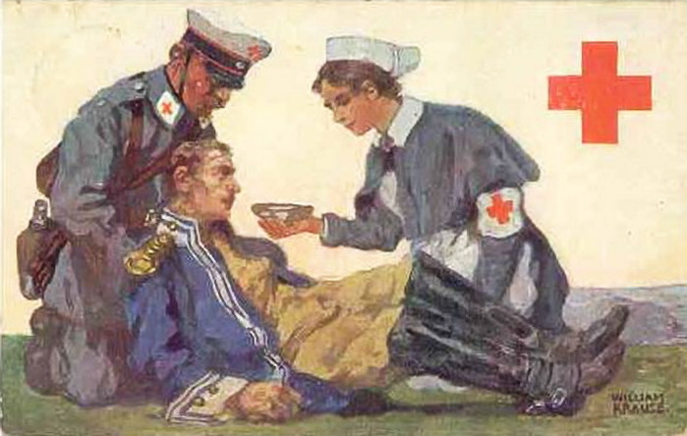
В настоящее время МККК имеет представительства в более чем пятидесяти странах, чуть меньше половины которых находятся в Африке. Годовой бюджет организации — более 550 миллионов долларов, большая часть которых поступает от правительств, в основном из Соединенных Штатов, стран Европейского Союза, Скандинавских стран и Швейцарии. Исполнительный комитет полностью состоит из граждан Швейцарии, большинство представителей в других странах — также швейцарцы, хотя сейчас появилась тенденция принимать на работу и граждан других стран. Представители МККК, более известные как «делегаты», осуществляют свою практическую работу совместно с национальными комитетами Красного Креста и Красного Полумесяца, большинство их местных работников являются гражданами той страны, где работает представительство.

Slide 11
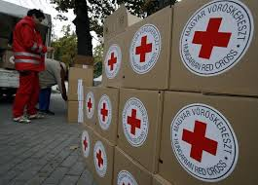
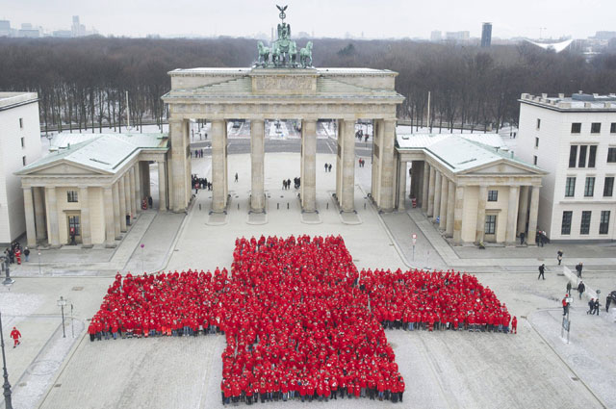
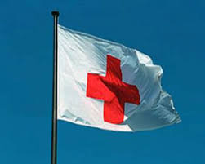
МККК — организация, которая в своей деятельности строжайшим образом руководствуется писаным законом, и закон этот называется Женевскими Конвенциями, со всеми их статьями и пунктам статей. Это пристрастие к букве закона придает работе МККК точность и дисциплинированность, но некоторые другие гуманитарные организации (например, «Врачи без границ») критикуют Международный Красный Крест за чрезмерную осторожность, нейтральность законника. Возможно это связано с ещё и с тем, что официально его представители дистанцируются от других неправительственных организаций, работающих в той же области, и от ООН. Например, в ходе войны в Боснии они всячески старались отграничивать свою деятельность от действий агентств ООН, отказываясь, к примеру, сопровождать колонны миротворцев ООН, поскольку это могло бы скомпрометировать их нейтралитет. Тем не менее Красный Крест , подобно своему основателю, играет центральную роль в кампаниях по «цивилизовыванию» военных действий, например кампании по запрещению ослепляющего лазерного оружия и наземных противопехотных мин.

Slide 12
Международный Комитет Красного Креста на протяжении всего своего существования, с момента создания и до наших дней, осуществляет деятельность по оказанию помощи жертвам различных конфликтов. Начиная с практической деятельности, то есть непосредственно лечение пострадавших, доставка продуктов и медикаментов и т. п. и заканчивая теоретическими разработками документов, имеющих международное значение, а также принятием мер по ограничению распространения оружия, причиняющего излишние страдания, и бесчеловечных методов ведения войн. Международный Комитет Красного Креста, будучи созданным в середине XIX века благодаря переживаниям одного человека продолжает функционировать до сих пор согласно тем принципам, которые была заложены при его создании. Эту деятельность трудно переоценить, так как благодаря ей были спасены миллионы человеческих жизней. Несмотря на трудности с которыми приходится сталкиваться работникам МККК в своей деятельности они самоотверженно приходят туда, где люди ждут помощи. Но помощь пострадавшим – не единственная цель Красного Креста. Оказывая поддержку, он служит не менее важной задаче: отстоять во время войны идею солидарности людей и уважения человеческого достоинства, когда реальные или мнимые нужды войны отодвигают моральные ценности на второй план. За долгие годы работы. МККК накопил уникальный опыт работы и стал поистине крупнейшей в мире гуманитарной организацией. Тесное сотрудничество между региональными организациями позволяет быстро и эффективно реагировать на проблемные ситуации, возникающие по всему миру.

